Slide 1
CAPACITACIÓN DEL PROCESO DE EJECUCIÓN CON SOAP UI

Slide 2
Introducción A SOAP ui

Slide 3

QUE ES SOAP ui?
SoapUI es una herramienta para probar servicios web; Estos pueden ser los servicios web SOAP o REST.
SoapUI es una herramienta de código abierto y se considera un estándar para la pruebas a servicios API.

Slide 4
Que es un Web Service
Un servicio es una tecnología que utiliza un conjunto de protocolos y estándares que sirven para intercambiar datos entre aplicaciones.
Distintas aplicaciones de software desarrolladas en lenguajes de programación diferentes, y ejecutadas sobre cualquier plataforma, pueden utilizar los servicios web para intercambiar datos en redes de ordenadores como Internet. La interoperabilidad se consigue mediante la adopción de estándares abiertos. Las organizaciones OASIS y W3C son los comités responsables de la arquitectura y reglamentación de los servicios Web.

Slide 5
Que es soa?
SOA es un tipo de arquitectura de software, la cual se basa en la integración de aplicaciones mediante servicios.
Sobre estos servicios se construyen: composiciones, BPM, proxys e incluso APIs. Pero… ¿REST y SOAP no son también servicios? Sí, son tecnologías que aparentemente ofrecen las mismas funcionalidades, pero no hacen lo mismo, aunque tanto REST como SOAP, siguen la misma arquitectura SOA, por lo que las dos siguen los mismos “principios”.

Slide 6
Que es Soap?
SOAP (Simple Object Access Protocol) services se trata de un protocolo para el intercambio de mensajes sobre redes de computadoras, generalmente usando HTTP. Este protocolo está basado en XML, facilitando la lectura, aunque los mensajes resultan más largos y por lo tanto considerablemente más lentos de transferir.

Slide 7
Que es REST?
REST es un estilo de arquitectura de software dirigido a sistemas distribuidos como lo es la web. Este término se refiere específicamente a una colección de principios para el diseño de arquitecturas en red.
Existen varios proyectos que pueden verse beneficiados de una arquitectura REST. Concretamente aquellos en los que la idea principal está en la manera en la que se hacen las peticiones al servidor desde el cliente, basados en el recurso de interés.

Slide 8
¿Qué es WSDL Y WADL?
Estos son un lenguaje de descripción de servicios web (WS) basados en XML y HTTP, WADL es normalmente usado en servicios REST y WSDL en servicios SOAP
¿Qué es Json?
JSON (JavaScript Object Notation) en español “notación de objeto de JavaScrip “ es un formato de texto ligero para el intercambio de datos
¿Qué es XML?
XML proviene de extensible Markup Language (“Lenguaje de Marcas Extensible”). Se trata de un metalenguaje (un lenguaje que se utiliza para decir algo acerca de otro)

Slide 9
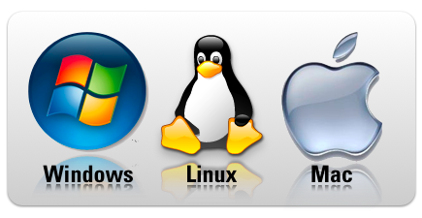
Para que puedo usar Soap UI?
SoapUI se puede utilizar para realizar pruebas completas de API REST y SOAP Web Service.
Puede realizar pruebas funcionales, pruebas de carga, pruebas de seguridad, entre otras cosas mas.
Que tipo de sistema necesito para ejecutar SoapUI?
SoapUI esta basado en java, por lo que se ejecuta en la mayoría de sistemas operativos, SoapUI requiere una versión 1.6+ de JRE, se recomienda al menos de 1Gb de memoria y aproximadamente 100 Mb de espacio en disco

Slide 10
DESCARGA DE Soap UI
Para empezar dirígete a:
https://www.soapui.org/downloads/soapui.html
SoapUI cuenta con una versión gratuita (SoapUI) y otra de pago (SoapUI PRO) escoge la versión de acuerdo a tus necesidades.
El proceso de instalación es muy sencillo, a continuación se deja un link en cual se especifica el proceso a seguir para cada sistema operativo:
https://www.soapui.org/getting-started/installing-soapui.html

Slide 11
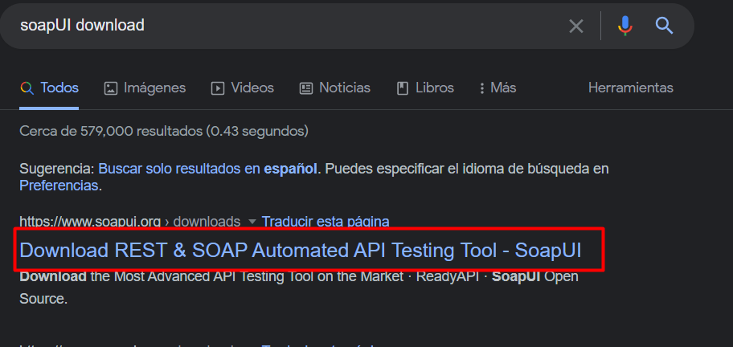
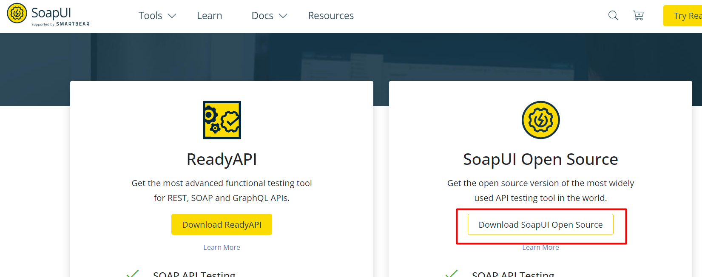
DESCARGAR SOAPUI
-Buscar en el navegador soapUI download y elegir la primera opcion
-Descargar la versión open source

Slide 12
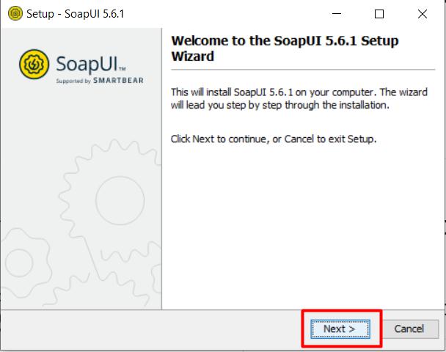
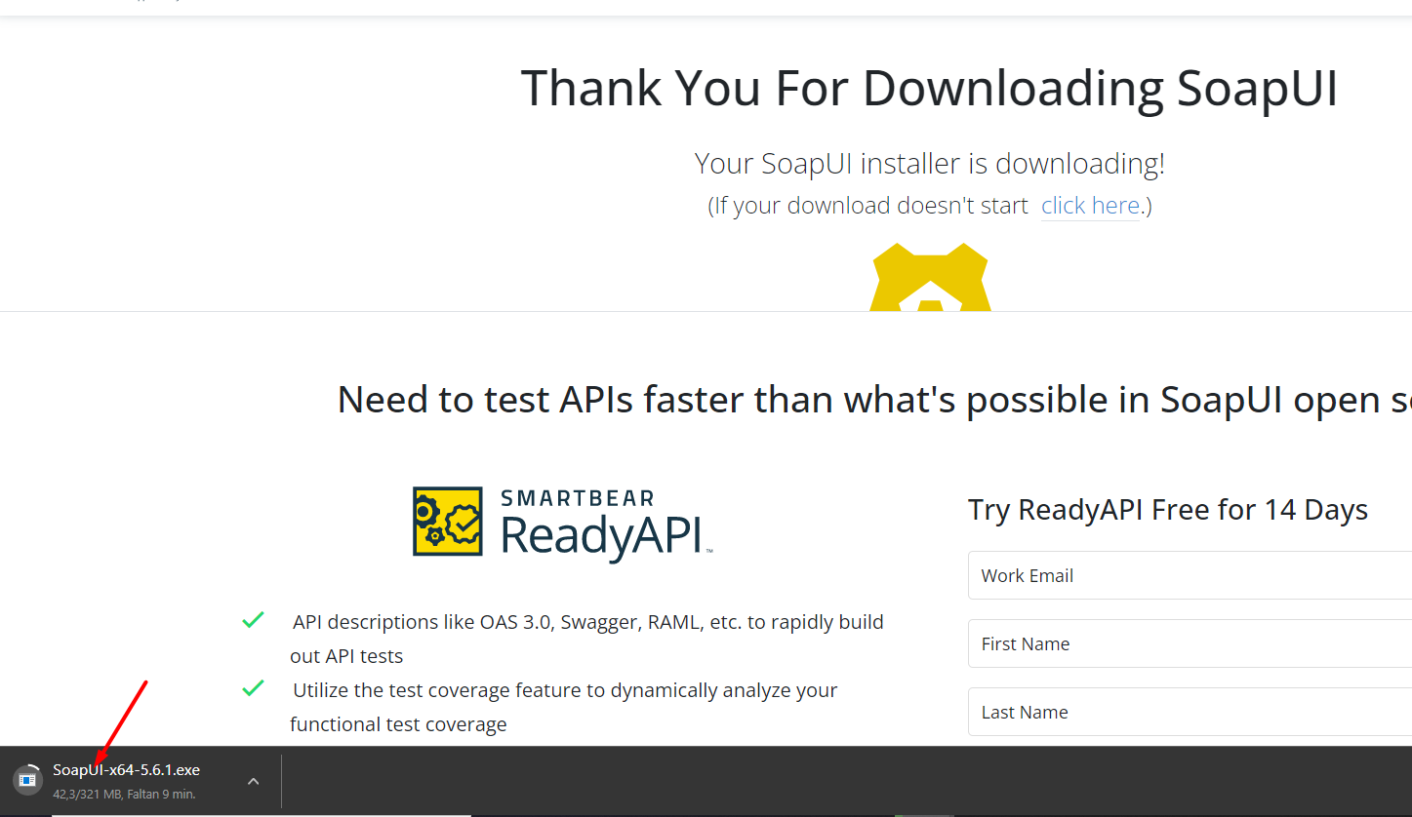
DESCARGAR SOAPUI
-Esperar la descarga y ejecutar
-Click Next

Slide 13
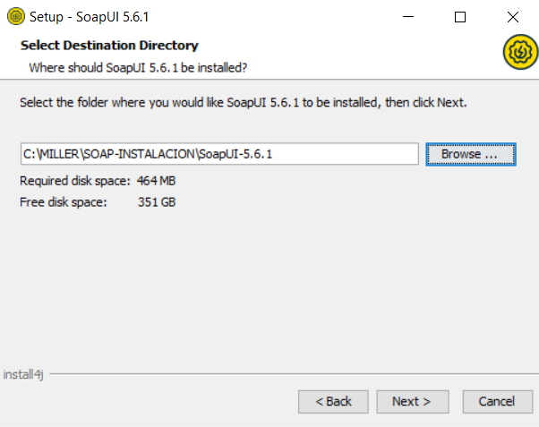
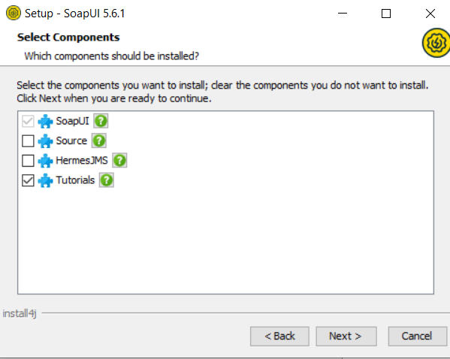
DESCARGAR SOAPUI
-Seleccionar ruta de instalación →next
-Click Next

Slide 14
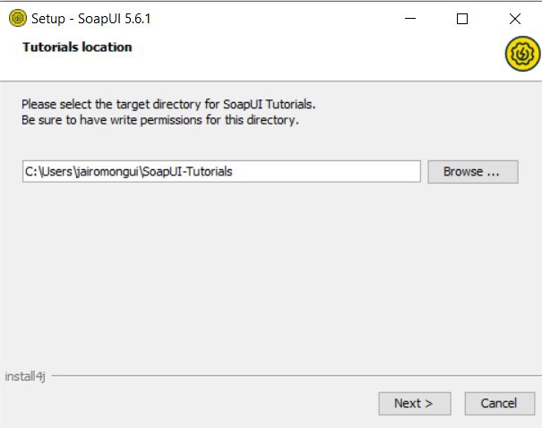
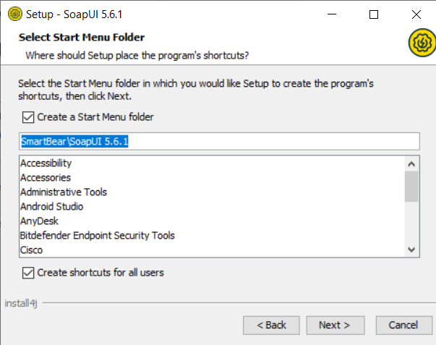
DESCARGAR SOAPUI
-Click Next
-Click Next

Slide 15
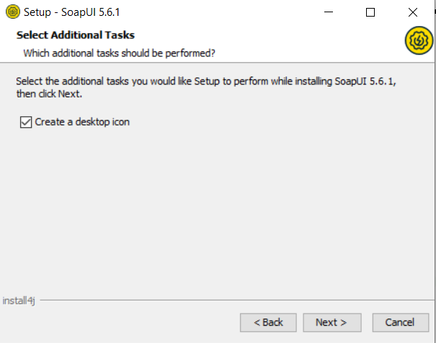
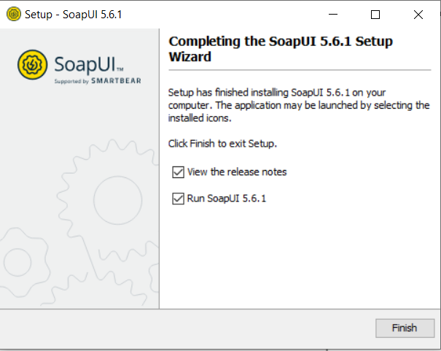
DESCARGAR SOAPUI
-Click Next
-Click finish

Slide 16
Interfaz

Slide 17
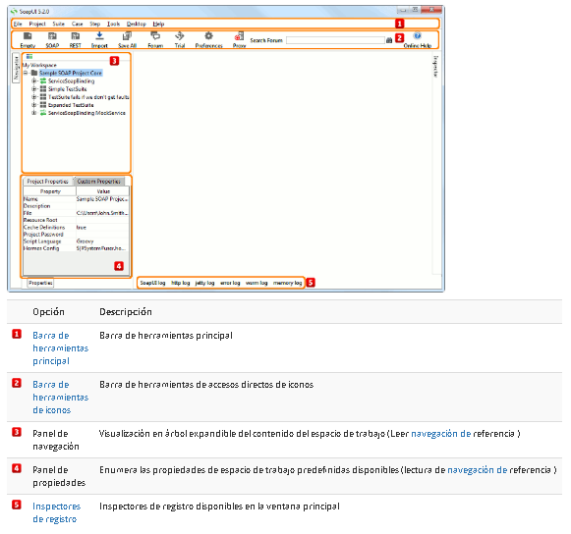
Interfaz principal SoapUI

Slide 18
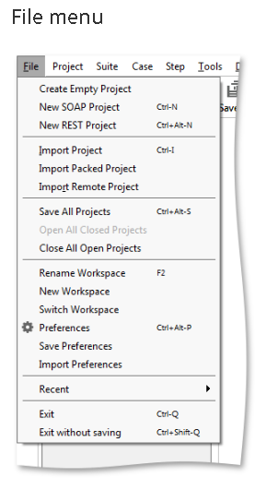
Desde este menú principalmente importaremos los proyectos que guardemos desde SoapUI o que descarguemos desde internet.
SoapUI guarda nuestros proyectos en formato XML

Slide 19
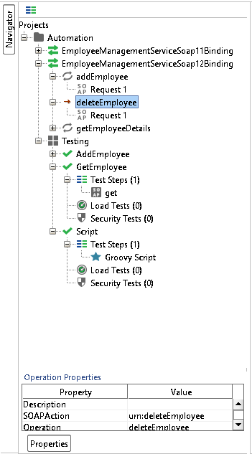
Panel de navegación
En SoapUI existe una jerarquía para la creación de nuestros casos de pruebas y se conforma de la siguiente forma:
Workspace < Project < Test Suite < Test Case < Test Step
Es importante tener esto en cuenta ya que en múltiples ocasiones se debe especificar las rutas correctas a seguir.

Slide 20
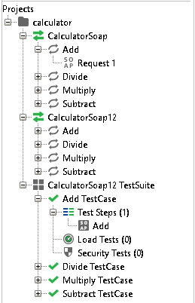
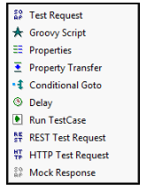
Cuando tengamos un servicio tendremos una vista como esta en donde podemos ver nuestros servicios, casos de prueba, pasos de prueba etc.
Desde cada nivel de nuestro proyecto podremos agregar distitan opciones que nos brinda SoapUI, las mas usadas son las que nos brinda los test step o pasos de prueba

Slide 21
proyecto soap

Slide 22
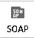
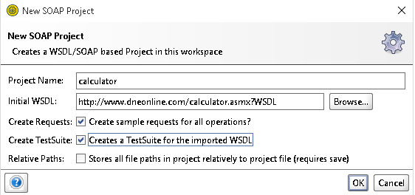
Para crear un proyecto soap primero damos clic en el icono de la pantalla principal
O desde el menú de archivos damos new soap proyect, hecho esto nos abrirá la siguiente pestaña en la cual debemos especificar la ruta de nuestro wsdl o buscarla en nuestro pc

Slide 23
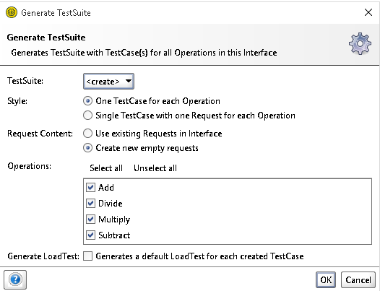
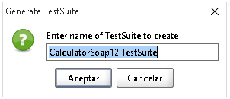
Luego se nos abrirá un editor para configurar nuestra prueba funcional, podremos configurar distintas opciones una vez configurado, nos pediría nombre para nuestro Suite de prueba y Casos de prueba

Slide 24
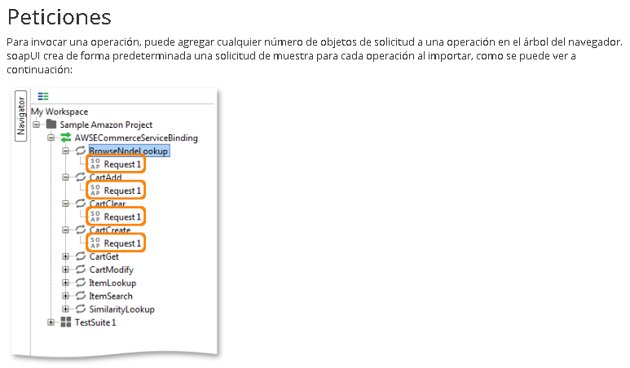
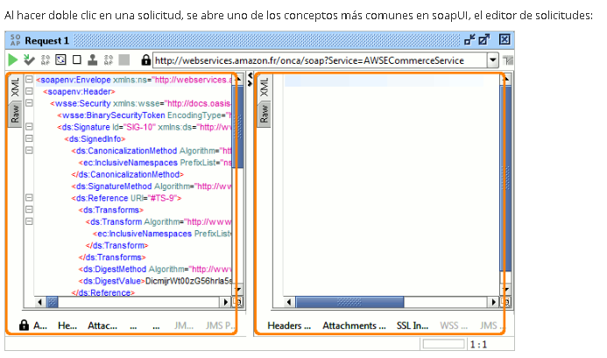

Slide 25
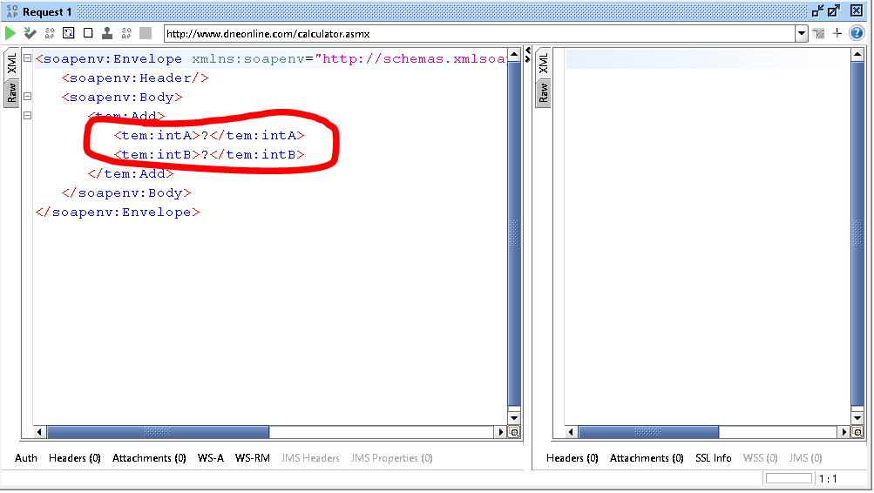
En este caso esta solicitud nos pide dos datos por ingresar, tenemos varias opciones como ingresar directamente un valor, por medio de propiedades o un script

Slide 26
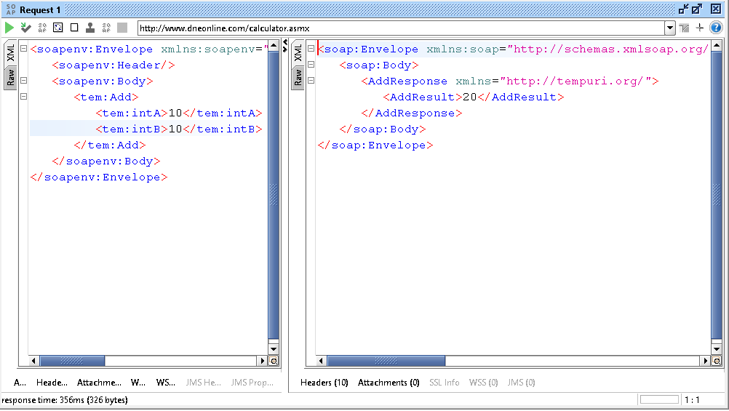
Al enviar una solicitud obtendremos una respuesta, en este caso la solicitud funciona sin errores, posterior a esto podremos ver los logs del proceso y agregar una aserción.

Slide 27
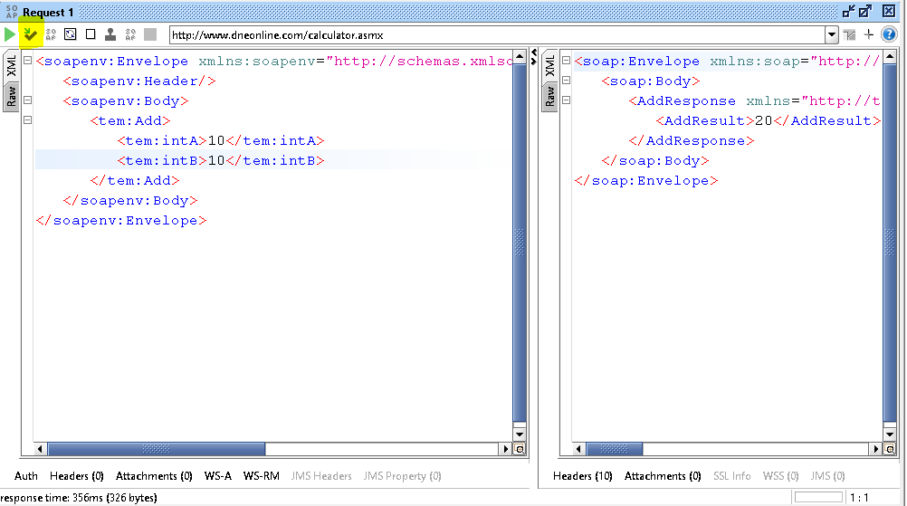
Vamos a validar una respuesta rápidamente para esto damos clic en el área resaltada lo cual nos agregara nuestra actual solicitud a un caso de prueba o test Case, nos pedirá darle nombre a nuestro test suite y test case a esto simplemente damos continuar

Slide 28
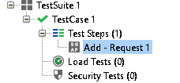
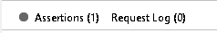
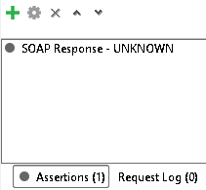
Una vez creado si desglosamos todo nuestro test Suite obtendremos algo como esto
simplemente damos doble clic en la solicitud y esta vez tendremos 2 apartados nuevos que no teníamos antes son las aserciones y los logs de solicitud
En esta caso podemos observar que al lado de Assertions sale un numero esto significa el numero de aserciones hechas a la solicitud, damos doble clic en Assertions para abrir el editor del mismo

Slide 29
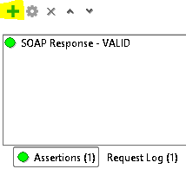
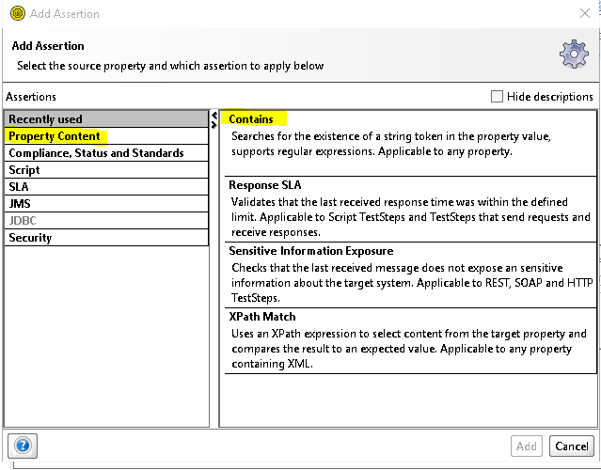
Una vez abierto el editor damos clic en el signo + para añadir una nueva aserción, allí se nos abrirá una pestaña en la cual tendremos varias assersiones por el momento seleccionamos la pestaña Property Content y la aserción Contains

Slide 30
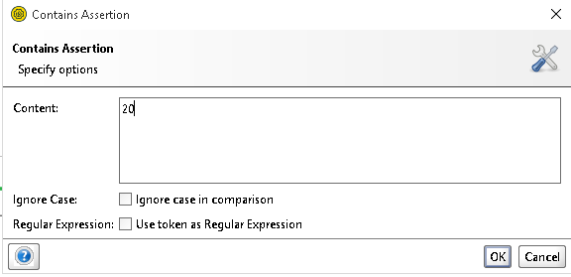
Validaremos que nuestra respuesta contenga el numero 20 así que lo especificamos en la sección de content
Una vez corramos la prueba si nuestra respuesta nos arroja el numero 20 nuestra aserción dará como resultado correcto o pass y en distitos apartados de SoapUI se nos mostrara de color verde, en caso de que falle se nos mostraría en color rojo y deberíamos verificar los logs y http codes para saber el error.

Slide 31
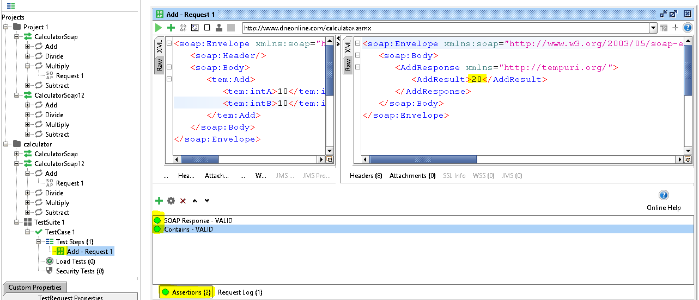
Nuestra respuesta a la solicitud dio como resultado 20 por lo tanto la aserción es valida

Slide 32
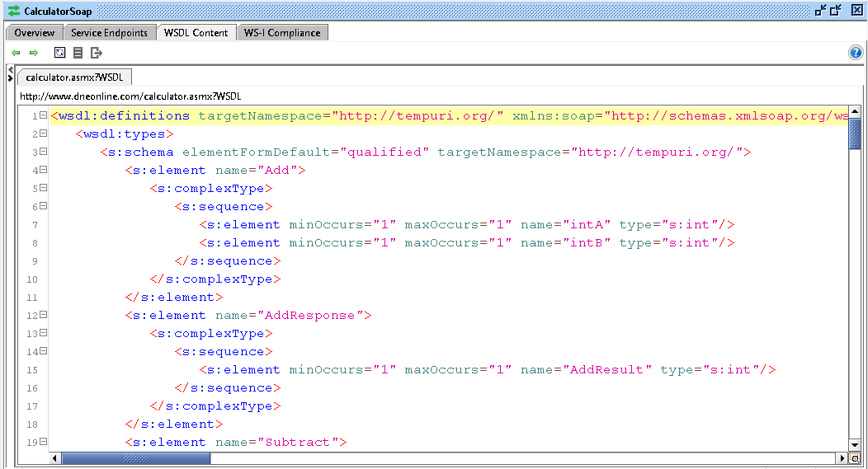

Al Inspeccionar nuestro servicio web Soap podemos ver la estructura del servicio como los datos requeridos y su tipo

Slide 33
Proyectos REST

Slide 34
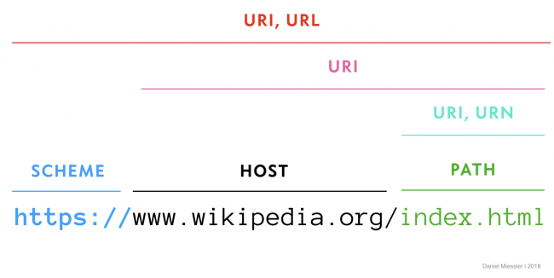
Que es una URI?
Internet se dice que está habitado por muchos puntos de contenido. Pues bien, un URI es el camino para identificar cualquiera de esos puntos de contenido, ya sea una página de texto, un vídeo o un clip de sonido, una imagen fija o animada, o un programa.
Por tanto, una URI es una cadena de caracteres que se utilizan para identificar un nombre o un recurso en Internet.

Slide 35
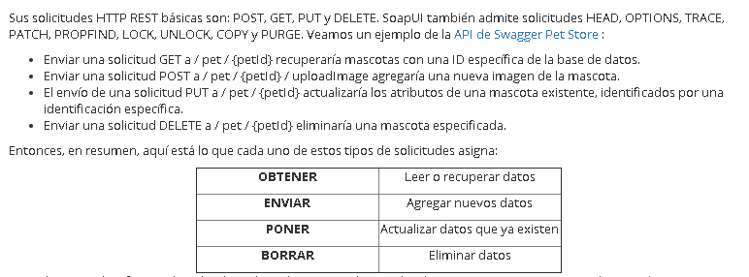
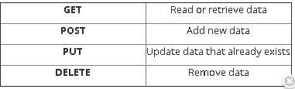
Solicitudes REST

Slide 36
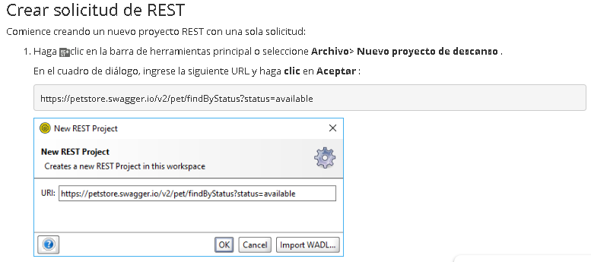
https://petstore.swagger.io/v2/pet/findByStatus?status=avaliable
De igual manera que en los proyectos soap debemos especificar una uri de servicio REST a usar o buscarla de manera local en nuestro pc

Slide 37
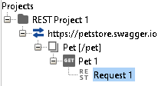
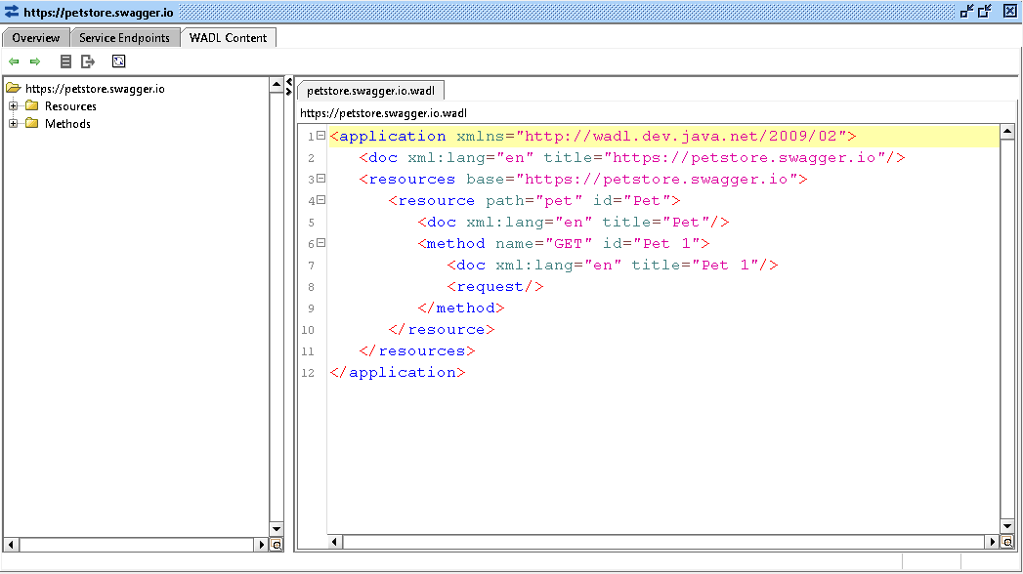
Al añadir el servicio se nos crearan tantos recursos, como solicitudes que estén incluidas en la URI dada, normalmente los servicios REST se van a encontrar agrupados por muchos
Podremos hacer doble clic en el servicio para ver detalles del mismo o ver la definición WADL, REST nos organiza la definición por carpetas para un mayor orden y accesibilidad.

Slide 38
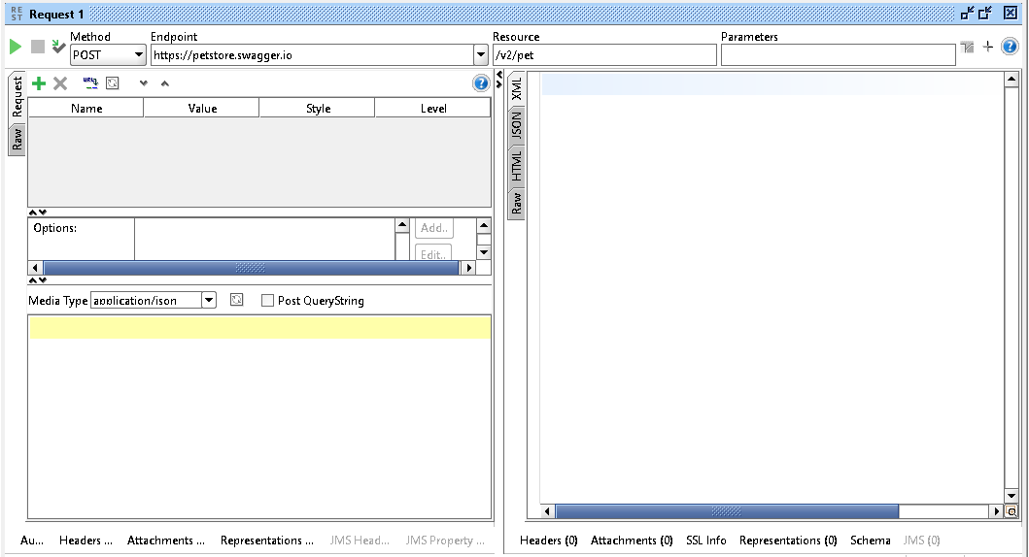
Esta es la interfaz del editor de solicitudes REST, tenemos diferentes opciones como escoger el método a usar GET,POST, PUT entre otros. Añadir parámetros, especificar la ruta del recurso etc.
Otra característica es que tenemos la opción de ver la respuesta en otros formatos como JSON, XML, HTML y RAW al igual que Soap podremos añadir aserciones a nuestras respuestas.

Slide 39
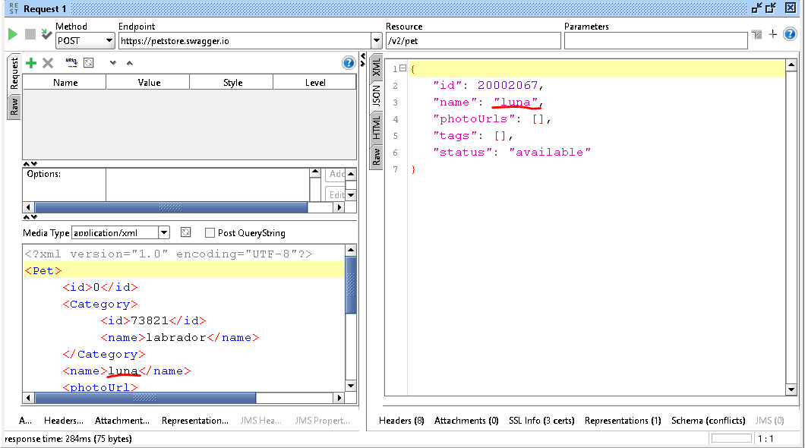
En este ejemplo funcional vemos que tenemos una solicitud POST la cual registra una mascota en el sistema, esta solicitud se envía por medio del BODY de la solicitud, de igual modo que soap podríamos verificar nuestra respuesta con un assertion

Slide 40
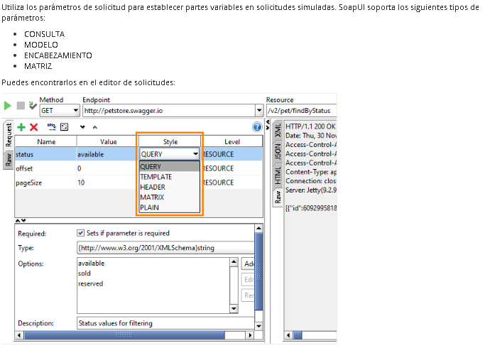
Cuando un servicio web nos pida enviar datos por parámetros tenemos varias opciones dependiendo como espera recibir los datos el servicio

Slide 41
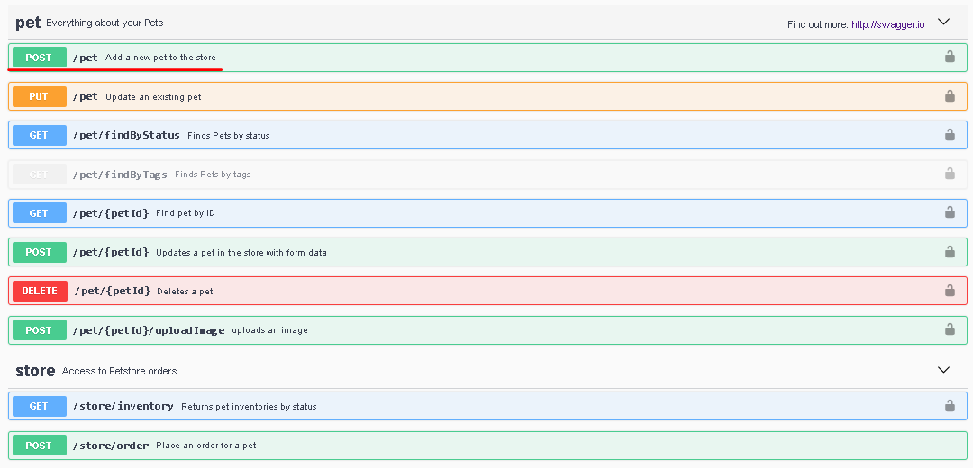
Para nuestro primer ejemplo vamos a usar a la api de swagger petstore:
https://petstore.swagger.io
Esta url es también llamada Endpoint el cual especifica la ruta del servidor.
Una vez nos encontremos en la pagina podremos ver varias solicitudes disponibles para usar en nuestro caso empezaremos creando nuestra mascota.

Slide 42
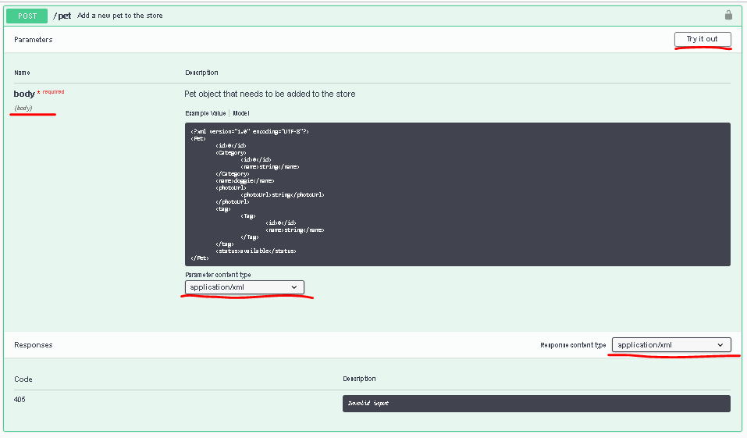
Al expandir la solicitud podemos ver los requerimientos de la misma, el formato de solicitud y respuesta y desde la misma pagina podemos probar el servicio para después importarlo a soapUI

Slide 43
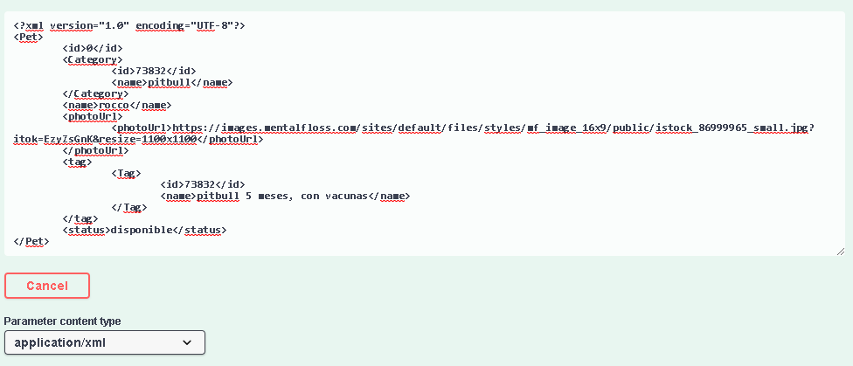
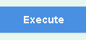
Una vez tengamos el servicio empezamos a llenar los datos, en este caso el formato usado es xml sin embargo en json es el mismo proceso pero con diferente estructura o disposición.
Una vez llenados todos los campos damos clic en

Slide 44
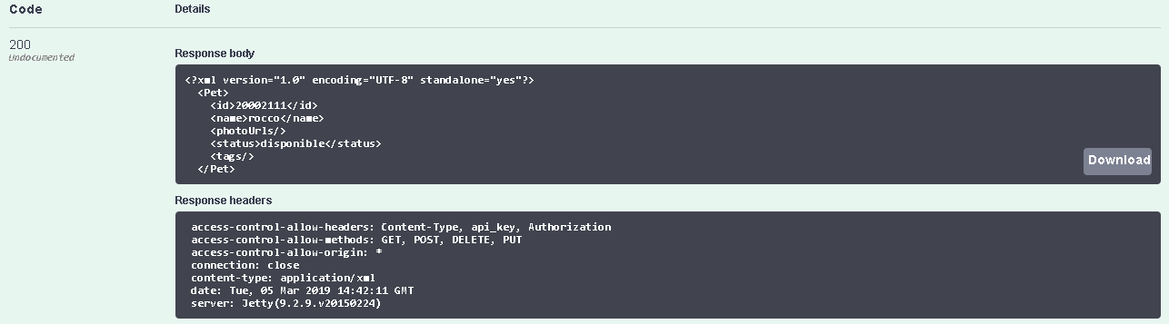
Obtendremos una respuesta del servidor, en este caso el proceso ha salido sin errores y obtendremos el body y headers de la respuesta.
Hasta aquí ya tendríamos creada a nuestra mascota ahora vamos a ver como seria el proceso desde soap UI

Slide 45
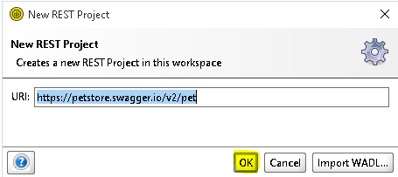
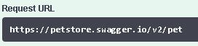
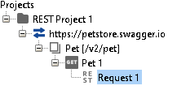
Para empezar debemos especificar la URI de nuestro Rest web Service esta también la proporciona la pagina de la petstore
Damos clic en OK, SoapUI cargara nuestro servicio y se nos abrirá la pestaña de la solicitud

Slide 46

En el editor de solicitudes debemos especificar el método a usar, verificar nuestro en point y la ruta de la solicitud, escribir o copiar nuestro BODY y especificar el tipo de formato que se va a usar una vez echo esto simplemente correríamos la solicitud

Slide 47



Al correr la solicitud obtendremos una correspondiente respuesta del servidor, en este caso nuestra mascota fue satisfactoriamente creada esto lo podríamos verificar gracias a los http codes que lo podemos encontrar en la pestaña de raw o otros apartados o podríamos correr el servicio de obtener nuestra mascota y verificar si efectivamente se encuentra creada.

Slide 48
CREAR CASOS DE Pruebas/ test cases

Slide 49



Slide 50


Slide 51


Slide 52
Validaciones/ ASSERTIONS

Slide 53



Slide 54



Slide 55


Slide 56

En caso de que nuestro assertion saliera como “failed” nos aparecerá de color rojo y nos dirá cuanto tiempo tomo la respuesta sobre el tiempo que se esperaba
El assertion SLA es solo uno de los tantos assertions que podemos usar, algunos estarán bloqueados dependiendo si usamos Soap o Rest.
En el siguiente link se especifica cada uno de ellos y como funciona:
https://www.soapui.org/docs/functional-testing/validating-messages/getting-started-with-assertions.html#2-1-Property-Content-Category

